Slide 1
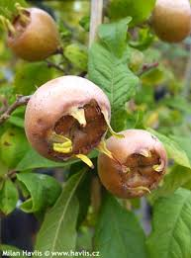
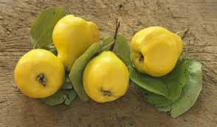
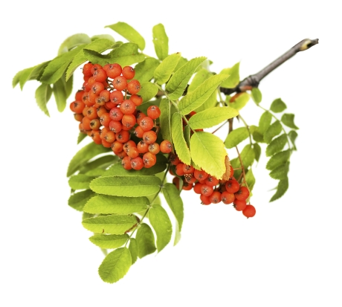
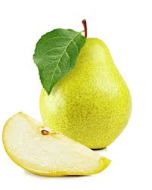
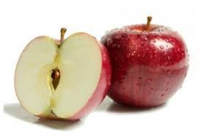
Jádroviny

Slide 2
Zástupci
Jabloň
Hrušeň
Jeřáb – obecný, černý, oskeruše
Mišpule
Kdouloň
Rakytník
Růže - šípek

Slide 3
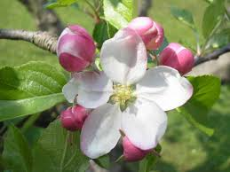
Obecná charakteristika jádrovin
Po opylení se z květů tvoří plody - MALVICE
Uprostřed malvice je jádřinec, který obsahuje semena
Patří do čeledi růžovité
Stromy kvetoucí zjara bílými nebo narůžovělými pětičetnými květy
Lákají včely

Slide 4
Stavba MALVICE
Jablko

Slide 5
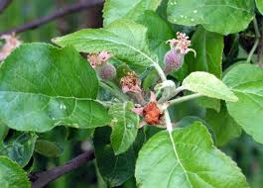
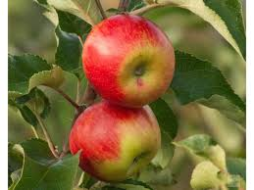
Jabloň
Jabloně pochází z mírného pásu Evropy a Asie
Strom až 10 m vysoký, opadavý, otužilý
Plodem jsou JABLKA – zelená, žlutá, oranžová, červená, rudá
List měkký, ochmýřený nebo hladký, NE lesklý
Nenáročné na pěstování
Pěstují se téměř na celém území ČR

Slide 6
Dělení jabloní podle sklizně plodů a jejich skladovatelnosti
Letní odrůdy– tyto odrůdy se neskladují, jedí se téměř ihned po sběru, dozrávají v červenci a začátkem srpna a používají se k přímému konzumu nebo na mošt (Průsvitné letní, …)
Podzimní odrůdy – dozrávají na přelomu srpnu a září, jedí se ihned nebo se dají dobře skladovat a vydrží až do Vánoc (Prima, Šampion, Matčino…)
Zimní odrůdy – dozrávají na podzim a dobře skladované vydrží až do března či dubna (Gloster, Golden Delicious, Idared, Rubín, Jonagold, Gloster, …)

Slide 7
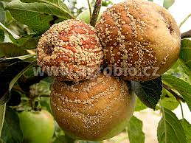
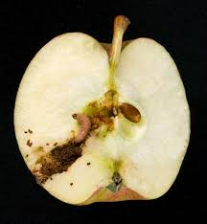
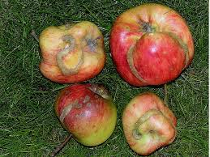
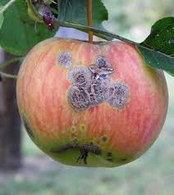
Choroby a škůdci jabloní
Moniliová hniloba plodů (obr. 1)
Obaleč jabloňový (obr. 2)
Pilatka jablečná (obr. 3)
Strupovitost (obr. 4) obr. 1
obr. 1
obr. 2
obr. 3 obr. 2 obr. 4

Slide 8
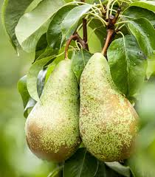
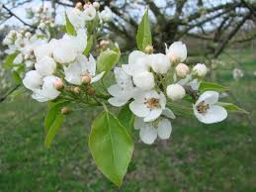
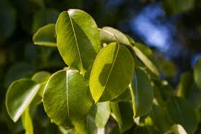
Hrušeň
Pochází z Evropy a Asie
Strom vysoký až 20 metrů, opadavý, květ bílý
Připomíná jabloň, ale plody jsou u stopky protažené (u jablka je vždy prohlubeň u stopky)
Plodem je HRUŠKA - žlutá, červená, zelená
List – hladký , LESKLÝ
Raději teplejší oblasti a ne podmáčené půdy, jinak v pěstování nenáročná

Slide 9
Dělení hrušní podle sklizně plodů a jejich skladovatelnosti
Letní odrůdy – dozrávají většinou v srpnu, vhodné pro přímý konzum (Williamsova, Radana, …)
Podzimní odrůdy – zrají od konce srpna až do pozdního podzimu (Konference, Concorde, Boscova, Máslovka, …)
Zimní odrůdy – sklízí se od druhé poloviny října a postupně dozrává, dobře skladovatelná a jedlá od ledna do dubna (Lucasova, Pařížanka, …)

Slide 10
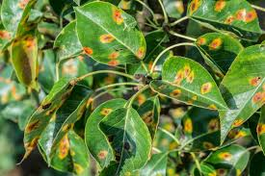
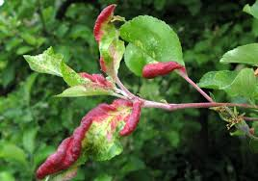
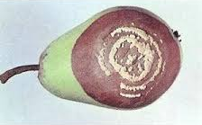
Choroby a škůdci hrušní
rez hrušňová - nositelem je jalovec (obr. 1)
vlnovník hrušňový (obr. 2)
moniliová choroba plodů – žlutě zbarvená propadlá místa na plodech (obr. 3)
Obr. 1 Obr. 2 Obr. 3

Slide 11
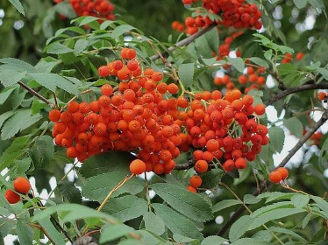
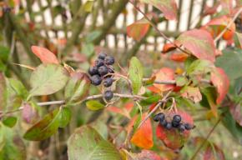
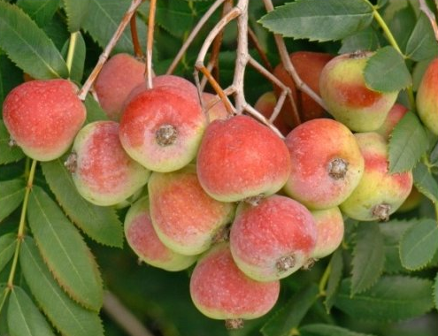
Jeřáb
Jeřáb obecný – u nás roste planě v lesích. Jako ovocný druh se pěstuje jeřáb sladkoplodý. V plodech velké množství vitamínu C.
Jeřáb černý (Aronie) – opadavý stromek nebo keř výšky 1,5 až 2,5 m. Na podzim se listy krásně barví do červena. Plody velice zdravé.
Jeřáb oskeruše – dlouhověký opadavý strom dorůstající se až 15 m. Plody jedlé, sladké, plné vitamínů.

Slide 12
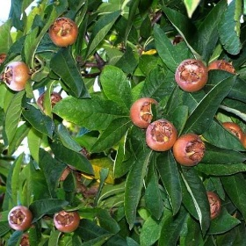
Mišpule
Dříve velice rozšířená, dnes pěstovaná málo. Plody jedlé po přemrznutí, sklízí se tedy až v listopadu a po sklizni se ještě nechají několik týdnů „dojít“ než změknou. Strom nebo keř výšky až 5 m, velice dekorativní. Nepatrné nároky na stanoviště.

Slide 13
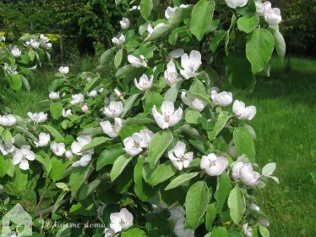
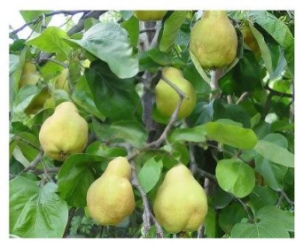
Kdouloň
Dekorativní a zajímavá dřevina dorůstající až 5 m, plodící koncem září. Vyžaduje slunečné a chráněné stanoviště. Krásně kvete a listy se na podzim hezky zbarvují.
Plody za syrova nepoživatelné (džemy, želé, marmelády)

Slide 14
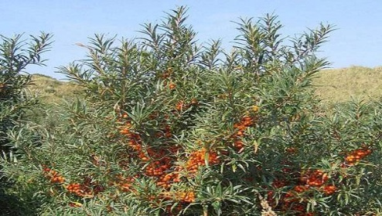
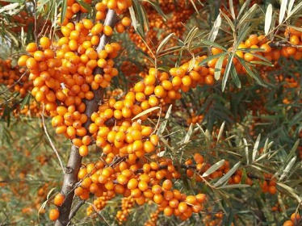
Rakytník
Velký, opadavý, trnitý keř výšky 2 až 4 m. Výhony světle šedé se stříbřitými úzce kopinatými listy
Plody koncem srpna až září, plné vitamínů, hlavně C, vyrábí se z nich nápoje, džemy, kompoty
Velice nenáročný, pro plození potřebuje slunné stanoviště

Slide 15
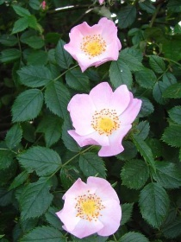
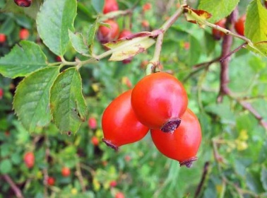
Růže šípková - ŠÍPEK
Keř s dlouhými, rovnými nebo zahnutými větvemi plnými trnů. Nenáročný na stanoviště. Roste planě v přírodě. Krásně kvete.
Plody ŠÍPKY sbíráme v září a říjnu když začínají červenat. Sušíme na čaj rychle, aby si uchovaly vitamín C, kterého jsou plné. Mají ale i mnoho jiných prospěšných látek.

Slide 16
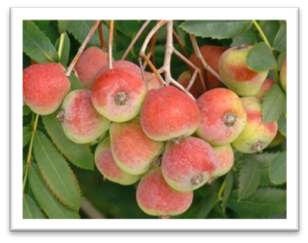
Otázky k procvičení
Které ovoce se jí po přemrznutí?
Odrůda jakého ovoce je Lucasova?
Který strom zlobí škůdce obaleč?
Jak se jmenuje rostlina, na které rostou šípky?
Který keř potřebuje pro plození slunné stanoviště?
Plody kterého stromu jsou za syrova nepoživatelné?
Jaké znáš tři druhy jeřábů?
Mají jabloně jarní odrůdy jablek?
Které ovoce je na obrázku?
Odpovědi zapiš na papír a přines do školy.

